Slide 1


словообразование

Slide 2

ПРИСТАВОЧНЫЙ :
Слова образуются при помощи приставок.
Например:
Бежать - побежать

Slide 3


про
а
ть
звучать
кричать
читать
молчать
стучать
играть

Slide 4
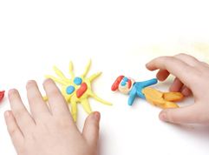

вы
и
ть
лепить
лечить
учить

Slide 5
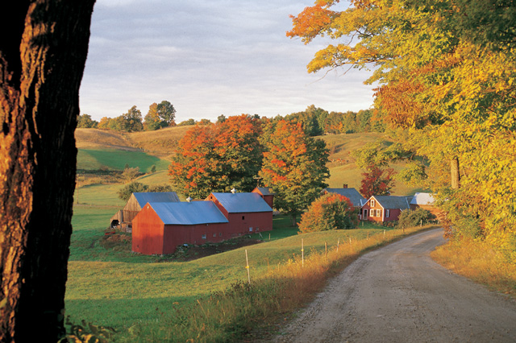
СУФФИКСАЛЬНЫЙ:
СЛОВА ОБРАЗУЮТСЯ С ПОМОЩЬЮ СУФФИКСОВ.
НАПРИМЕР:
ДОМ-ДОМИК,
ЗАВОД-ЗАВОДСКОЙ

Slide 6


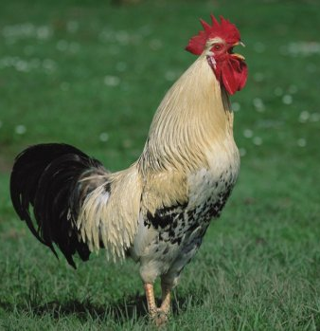
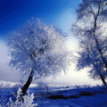
пятно
зерно
гора
голос
серебро
смола
ребро
ист
ый

Slide 7
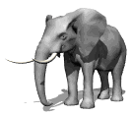




слон
сад
сосна
кедр
керосин
тигр
малина
ов
ый

Slide 8



ив
ый
лень
червь
игра
лесть
фальш

Slide 9
ПРИСТАВОЧНО-СУФФИКСАЛЬНЫЙ:
СЛОВА ОБРАЗУЮТСЯ С ПОМОЩЬЮ ПРИСТАВКИ И СУФФИКСА.
НАПРИМЕР:
СОЕДИНЯТЬ - ЕДИНЫЙ

Slide 10
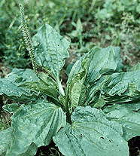
по
ник
Весь в пыли,
Хоть сил немного,
У дороги он торчит.
У него согнулись ноги,
Неприметен он на вид.
По + дорож + ник

Slide 11
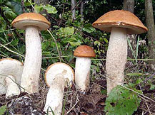
под
овик
Я в красной шапочке расту
Среди корней осиновых.
Меня увидишь за версту –
Зовусь я …
Под+ осин + овик

Slide 12
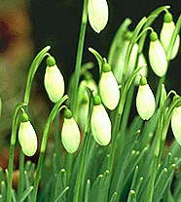
под
ник
Первым вылез из землицы
На проталинке.
Он мороза не боится,
Хоть и маленький.
Под + снеж + ник

Slide 13
СЛОЖЕНИЕ ОСНОВ:
С ПОМОЩЬЮ СОЕДИНИТЕЛЬНЫХ ГЛАСНЫХ (О,Е) -
ЛЕДОКОЛ, ПЫЛЕСОС
БЕЗ СОЕДИНИТЕЛЬНЫХ ГЛАСНЫХ –
СТЕНГАЗЕТА

Slide 14

о
Воздушный вид транспорта.
Бывает грузовой и пассажирский
Сам+ о+ лёт

Slide 15
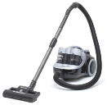
е
Он с хвостом резиновым,
С желудком парусиновым,
Как загудит его мотор,
Глотает он и пыль и сор.
Пыль+ е+ сос

Slide 16

о
Сверху дыра,
Снизу дыра,
А посередине –
Огонь да вода.
сам + о + вар

Slide 17
пере
,
о
Через рельсы – переход,
А на рельсах – пароход.
Через речку – перевоз
А на речке паровоз.
Поменяли всё местами.
Что теперь мы видим с вами?
Вот на речке – пароход,
Через речку – переход.
Вот на рельсах – паровоз
Через рельсы – перевоз.
(Г. Сапгир).

Slide 18

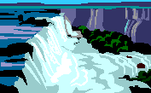
Самостоятельная работа
Определи способы образования слов
о
вод
+
+
пад
водопад
маленький
пробежать
мал
+
еньк
ий
про
+
+
беж
а
+
ть

Slide 19
ин
ый
,
ёнок
(онок)
Урок
А теперь скажите, дети,
Что вкусней всего на свете? –
Говорит лисёнок:
Лапки петушиные…
Говорит котёнок:
Хвостики мышиные…
А мышонок слушал
В страхе чуть живой,
И на всякий случай
Спрятал хвостик свой…
( А. Шалыгин)

Slide 20
л
а
Одеяло убежало,
Улетела простыня,
И подушка, как лягушка,
Ускакала от меня.
(К.Чуковский)

Slide 21
ист
ый
Из хвойного леса несло тяжёлым смолистым запахом, кружившим голову.
Над кривой линией гор ярко блистала гряда пушистых облаков.
Дорога вилась по холмистой местности, огибая гряды лесистых горок, которые тянулись к востоку, где неправильный глыбой синел Рассыпной Камень.
(Д. Мамин-Сибиряк)

